Slide 1
Kiért, miért vagyok felelős?
DIGITÁLIS HITTANÓRA
Kedves Szülők!
Kérjük, hogy segítsenek a gyermeküknek a hittanóra tananyagának az elsajátításában!
A digitális hittanórán szükség
lesz az alábbiakra:
Internet kapcsolat
Hangszóró vagy fülhallgató a hanganyaghoz
Hittan füzet, vagy papír lap
Ceruza, vagy toll, színes ceruzák
Kérem, hogy indítsák el a diavetítést!
(A linkekre így tudnak rákattintani!)
Javaslat: A PPT fájlok megjelenítéséhez használják a WPS Office ingyenes verzióját (Letölthető innen: WPS Office letöltések ). Az alkalmazás elérhető Windows-os és Android-os platformokra is!

Slide 2
Áldás, békesség!
Kezdd a digitális hittanórát az óra eleji imádsággal!

Slide 3
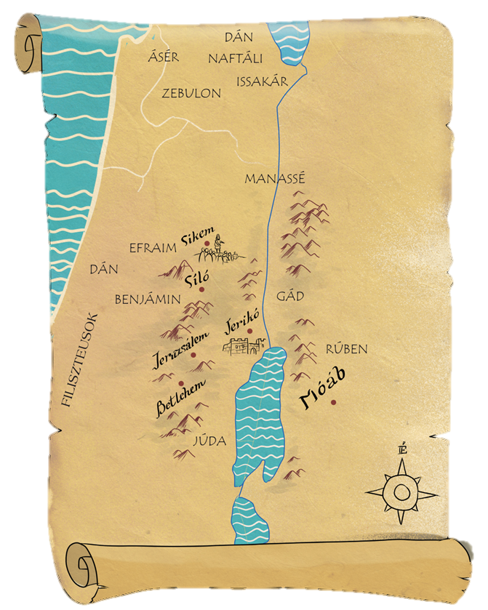
Sok-sok város, terület tartozott a fennhatósága alá.
A térképen Izráel országát láthatod.
Ezekért mind ő volt a felelős.
Azt az országot, ahol Salamon uralkodott.

Slide 4
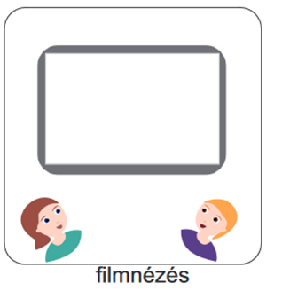
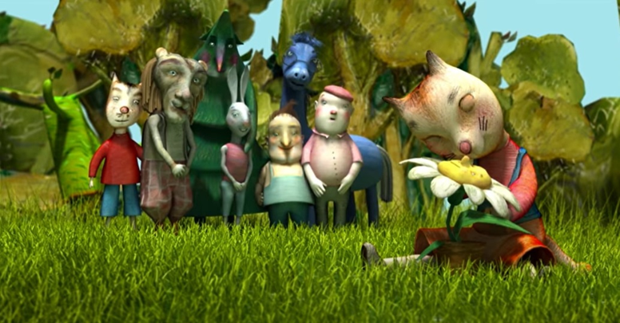
Ma a Négyszögletű kerekerdőből nézhetsz meg egy történetet, ahol valaki szintén felelős lett valamiért.
Hogy pontosan ki és miért, az kiderül a filmből. (Kattints a képre!)
Vacskamati
virágja
Lázár Ervin:
Négyszögletű Kerek Erdő

Slide 5
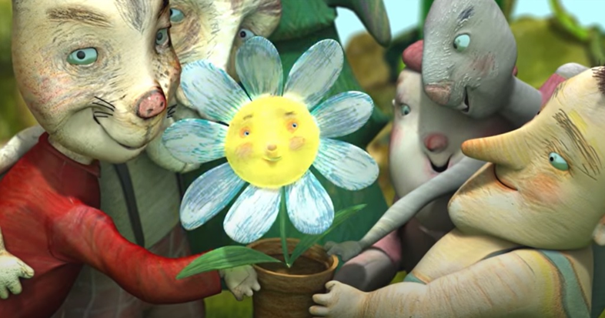
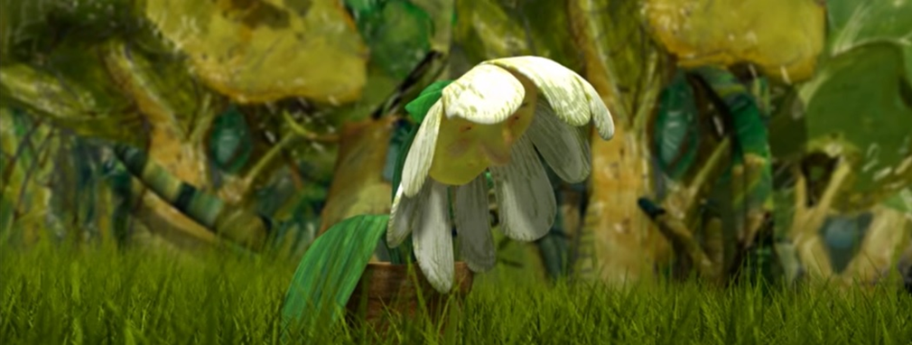
Milyen virágot kapott
Vacskamati a barátaitól?
Emlékszel milyen
színben pompázott?
Aztán mi történt
ezzel a pompás virággal?
Miért történhetett ez?

Slide 6
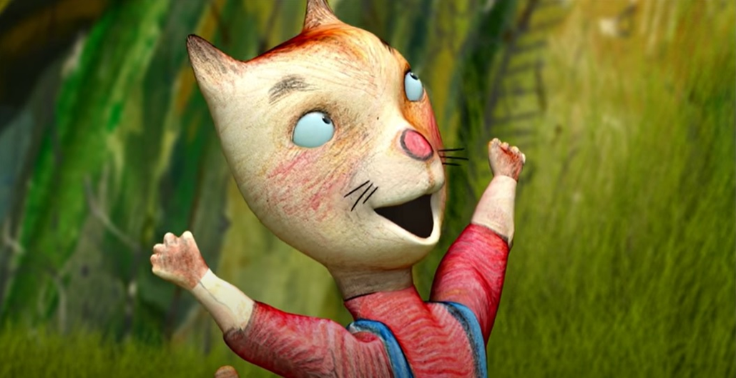
Kattints ide és a következő feladat
segít megválaszolni ezeket a kérdéseket!

Slide 7
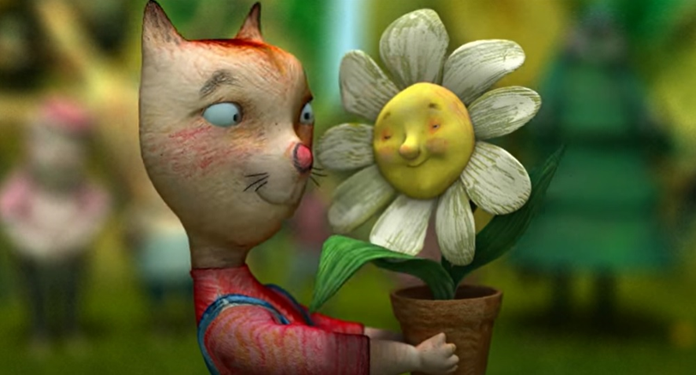
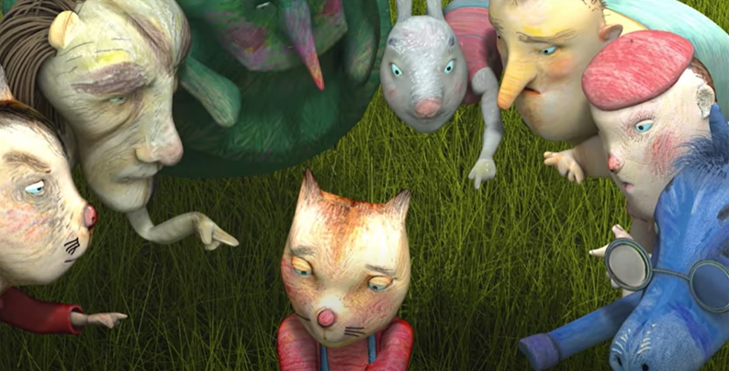
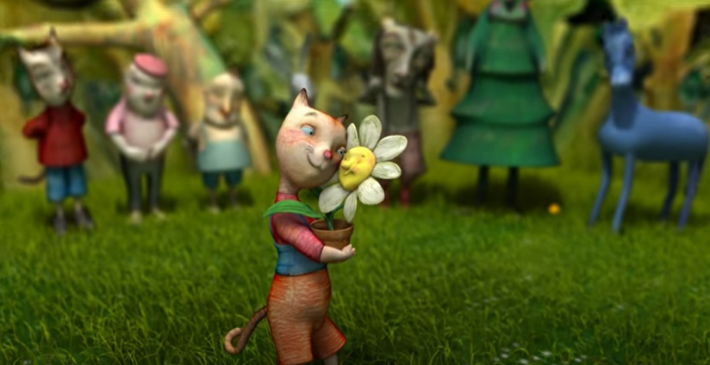
Vacskamati a történet végére megtanulta értékelni a csodaszép virágját.
Miután barátai elmagyarázták neki, mit kellene tennie azzal, ami őrá van bízva,
kezdte megérteni, mi is az a felelősség.

Slide 8
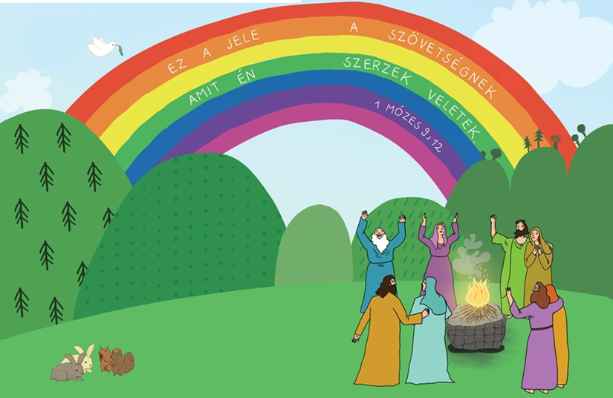
„Amíg csak föld lesz, nem szűnik meg a vetés és az aratás, a hideg és a meleg, a nyár és a tél, a nappal és az éjszaka.”
Tudod-e?
Isten is felelősséget vállalt a világért az özönvíz után, amikor ezt mondta:
Ebben nekünk, embereknek is feladatot adott. Mi is felelősek vagyunk a világért, és azokért, akiket Isten ránk bíz. Ennek a szövetségnek a jele a szivárvány:
„…szivárványívemet helyezem a felhőkre, az lesz a jele a szövetségnek, amelyet most a földdel megkötök.”

Slide 9
Háztartásban
Van olyan
személy,
dolog,
vagy feladat
amiért te vagy felelős?
Családban
Neked van virágod?
Barátok között
Gyülekezetben
Háziállatoddal
Iskolában

Slide 10
Háztartásban
Családban
Barátok között
Gyülekezetben
Háziállatoddal
Iskolában

Slide 11
HA FELELŐS VAGYOK VALAKIÉRT:

Slide 12
Kiért imádkozol?
Te kiről gondoskodsz a családodban?
Kire gondolsz sokat?
Kire, mire szoktál vigyázni?
Kire, kikre figyelsz?
Kiknek segítesz?
Kivel, kikkel törődsz?
Ha végig gondoltad, lapozz!

Slide 13
Ebben a feladatban megválaszolhatod azokat a kérdéseket, hogy te miért, kiért is vagy felelős.
Olvasd el a felsorolt kérdéseket és gondolatban egészítsd ki a saját életeddel, majd lapozz!
Kész van a matekházi?
Megőrizted a virágodat?
Adtál enni a kutyának?
Felhívtad
a nagyit
a szülinapján?
Szót fogadtál anyának?
?
?
Javítottál angolból?
Kibékültél a kistestvéreddel?
Visszahívtad a barátnődet telefonon?
Gyakoroltál zongorára?

Slide 14
Az óra elején láthattad Salamon király országának térképét. Területeket, városokat, amelyekért ő volt a felelős.
A feladatok segítségével pedig végig gondolhattad, hogy te kiért, vagy miért vagy felelős.
Rajzolj egy képzeletbeli térképet a füzetedbe, amire rárajzolhatod mindezeket. Fontos helyszíneket, dolgokat, személyeket, amikért, akikért te vállaltál felelősséget!

Slide 15
IMÁDKOZZUNK!
Imádkozz azokért, akikért felelősséget vállaltál!
Kérj az ő számukra valamit!
Testvérem
?
Apukám
Nagymamám
?
Kiskutyám
Anyukám
Barátaim

Slide 16
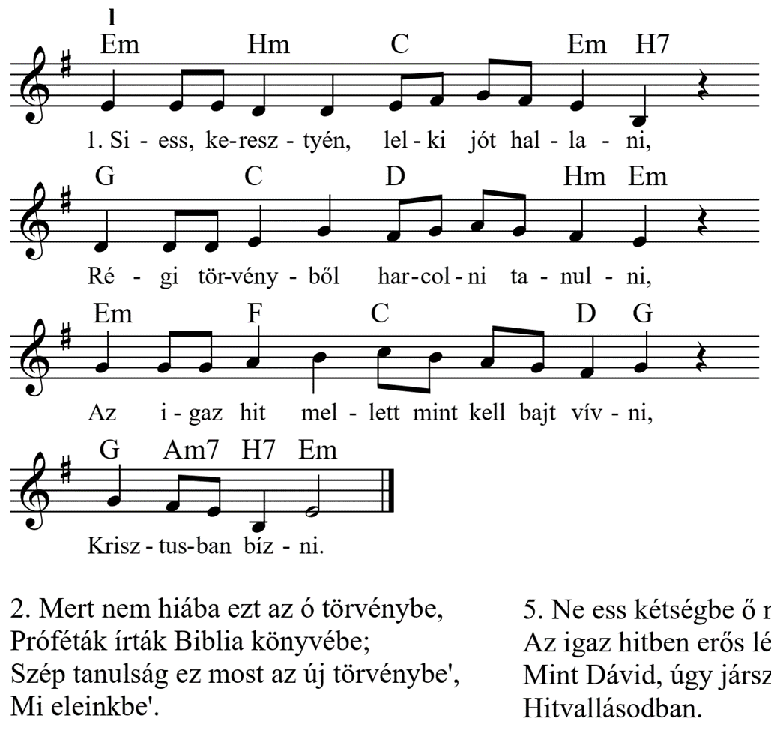
Ezzel az énekkel adjunk hálát Istennek, a Bibliáért, az útmutatásáért, a példaadó ősökért!

Slide 17
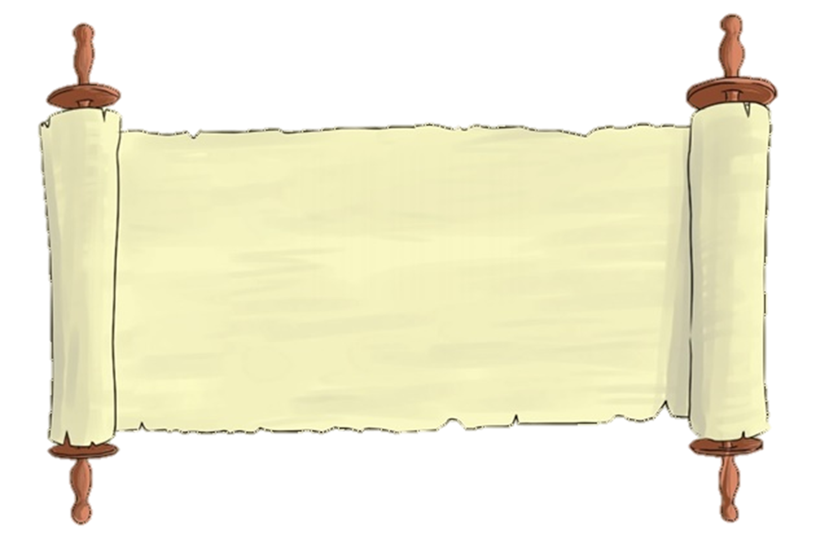
„Amíg csak föld lesz, nem szűnik meg a vetés és az aratás, a hideg és a meleg, a nyár és a tél, a nappal és az éjszaka.”
(Mózes első könyve 8,22)
Aranymondás
Olvasd el Isten üzenetét és add tovább az Igét valakinek!

Slide 18
A digitális hittanóra végén így imádkozz!
Kedves Hittanos!
Várunk a következő digitális hittanórára!
Áldás, békesség!

Slide 19
Áldás, békesség!
„Te vagy az én erőm, rólad zeng énekem. Erős váram az Isten, az én hűséges Istenem.”
(Zsoltárok könyve 59,18)
Kedves Szülők!
Köszönjük a segítségüket!
Isten áldását kívánjuk ezzel az Igével!
A Ppt-ben található fényképek a filmből származnak.

